Slide 1


CIEVS
SIS Clima-Saúde
Do Plano de Contingência à Decisão
APRESENTADO POR
[Presenter Name]

Slide 2

Importância do SIS
O SIS é crucial para decisões ágeis em situações de seca e estiagem, permitindo que gestores priorizem ações fundamentais e integrem dados de clima, saúde e regulação.

Slide 3
O que o sistema traz
CLIMA
SAÚDE
REGULAÇÃO
O SIS utiliza dados de fontes confiáveis como Open-Meteo e INMET, fornecendo previsões precisas para guiar as decisões durante emergências relacionadas ao clima.
Integra informações de saúde pública de SINAN e SIM, permitindo uma visão clara da situação sanitária e facilitando respostas rápidas e eficazes às necessidades emergenciais.
O SISREG permite o monitoramento de filas e pendências em 140 municípios, assegurando que a regulação esteja alinhada com as demandas emergenciais no contexto da saúde pública.

Slide 4
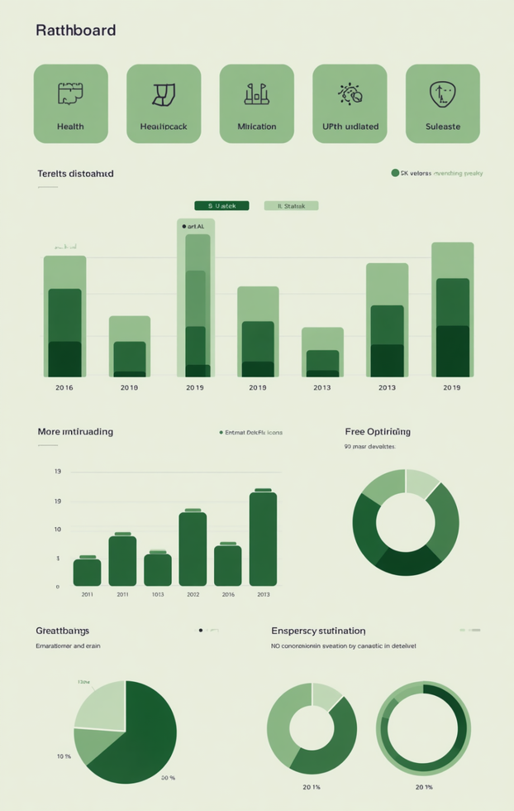
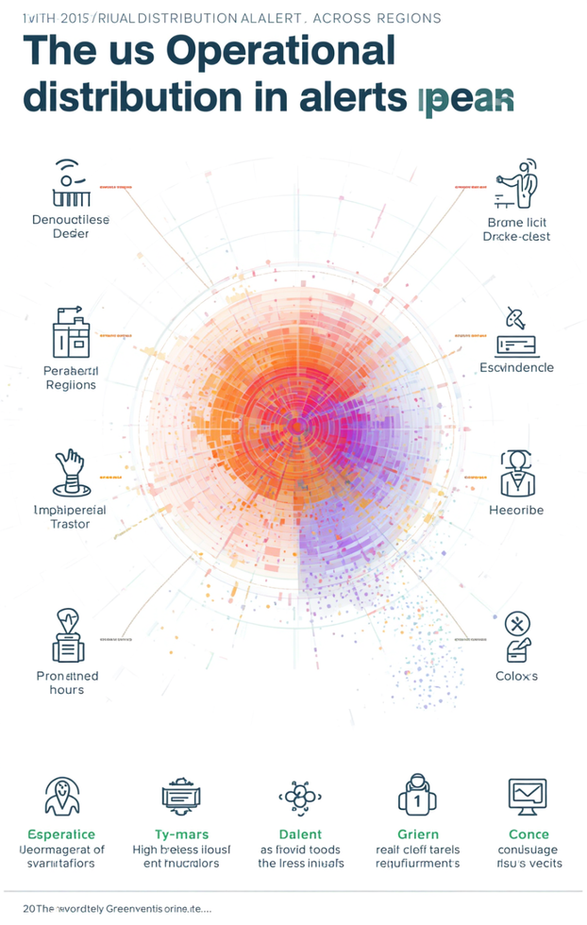
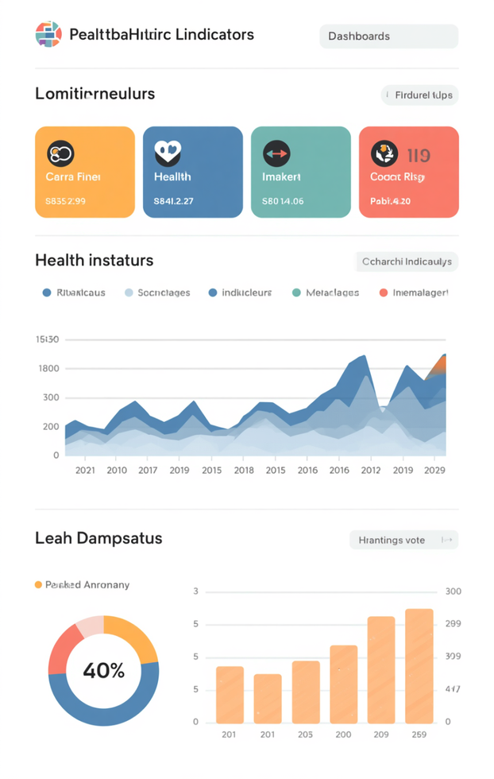
Snapshot ao vivo do painel
DISTRIBUIÇÃO OPERACIONAL
KPIs visuais
INDICADORES DE SAÚDE
Dados em tempo real
STATUS DE ALERTA
Cores de risco

Slide 5
Tabela de Resposta do Plano e SIS
NÍVEIS DE RESPOSTA
CORES OPERACIONAIS
O sistema SIS Clima-Saúde categoriza a resposta a emergências em níveis, variando de normalidade a crise. Cada nível possui uma cor específica, que facilita a identificação da situação atual e a tomada de decisões rápidas.
As cores do painel, de verde a roxo, indicam a gravidade da situação. Essa codificação ajuda os gestores a priorizar ações, garantindo uma resposta eficiente e alinhada às necessidades locais durante períodos de seca e estiagem.

Slide 6
Alertas Reais: Níveis de Resposta
ALERTA ESTADUAL
ALERTAS REGIONAIS
ALERTAS MUNICIPAIS
O alerta estatal ROXA indica mobilização plena, exigindo atenção imediata das autoridades de saúde para implementar ações necessárias em resposta às emergências.
Dezoito boletins regionais são emitidos, cada um abrangendo jurisdições municipais, oferecendo informações relevantes e diretrizes específicas para a gestão local durante a seca e estiagem.
Pacotes de alertas são gerados a partir de limiares operacionais, permitindo que os gestores municipais tenham acesso a dados críticos para a tomada de decisões rápidas e eficazes.

Slide 7
Insight à Decisão
VISÃO EXECUTIVA
Acesse a visão executiva por 30 segundos para avaliar a distribuição de cores e priorizar ações em resposta ao cenário atual de saúde pública.
MAPAS E ALERTAS
Utilize mapas por 30 segundos para identificar áreas críticas, e revise alertas estaduais, regionais e municipais para tomar decisões informadas antes de acionar o COE.

Slide 8

Contato CIEVS/SES-MT
INFORMAÇÕES DE CONTATO
@reallygreatsite
TELEFONE
(12) 3456-7890
E-MAIL
hello@reallygreatsite.com

